Slide 1
Notes:
Compartilhe a apresentação com a instrução caso seus encontros sejam online. Se for presencial, pode compartilhar instruções conforme necessidades do local.

Slide 2
Notes:
Dê as boas-vindas ao grupo e agradeça a presença de todos!
Encontros de 60 minutos para relatar, ensinar e praticar.
A base de conteúdo deste curso é o Manual Encontrar um Emprego Melhor https://www.churchofjesuschrist.org/bc/content/ldsorg/topics/self-reliance/my-job-search-por.pdf
Oração
Parte 1 – Relato (a partir do segundo encontro)
Parte 2 – Força Espiritual
Parte 3 – Ensino de Técnica para Busca de Emprego
Parte 4 – Prática (deve ser dedicado bastante tempo na prática)
Parte 5 – Compromisso da Semana
Parte 6 – Compartilhando recursos e oportunidades/indicação (a partir do segundo encontro)
Parte 7 – Criar grupo no WhatsApp para divulgar vagas
Novos participantes que entrarem em lições posteriores podem ser orientados a buscar as práticas anteriores no manual, mas não há espaço para revisão de conteúdos durante a prática do dia.
Pode ser agendada uma revisão mediante disponibilidade do facilitador.
Ao término dos 8 módulos a Estaca pode decidir iniciar novo grupo ou usar qualquer dos módulos para reforçar conteúdos com o mesmo.
O facilitador pode ajudar os participantes revisando os CV´s e/ou pedir ajuda dos Especialistas de Ala/Estaca ou até de voluntários para esse apoio.

Slide 3
Notes:
Compartilhe o conteúdo programático e reforce o que será aprendido no módulo de hoje

Slide 4
Notes:
Indique o conteúdo de aprendizado e agenda do encontro
Manual Encontrar um Emprego Melhor - Capítulo 1 e 9 Busca Acelerada de Emprego
Prática- Capitulo 2 – Rede de Contatos

Slide 6
Notes:
Estamos começando um novo grupo e é bom que os integrantes se apresentem (nome, emprego que buscam, formação, etc).
Se o grupo for muito grande, podemos pedir que esse processo seja feito no chat, visto que seria impossível todos se conhecerem e o facilitador pode se apresentar.

Slide 7
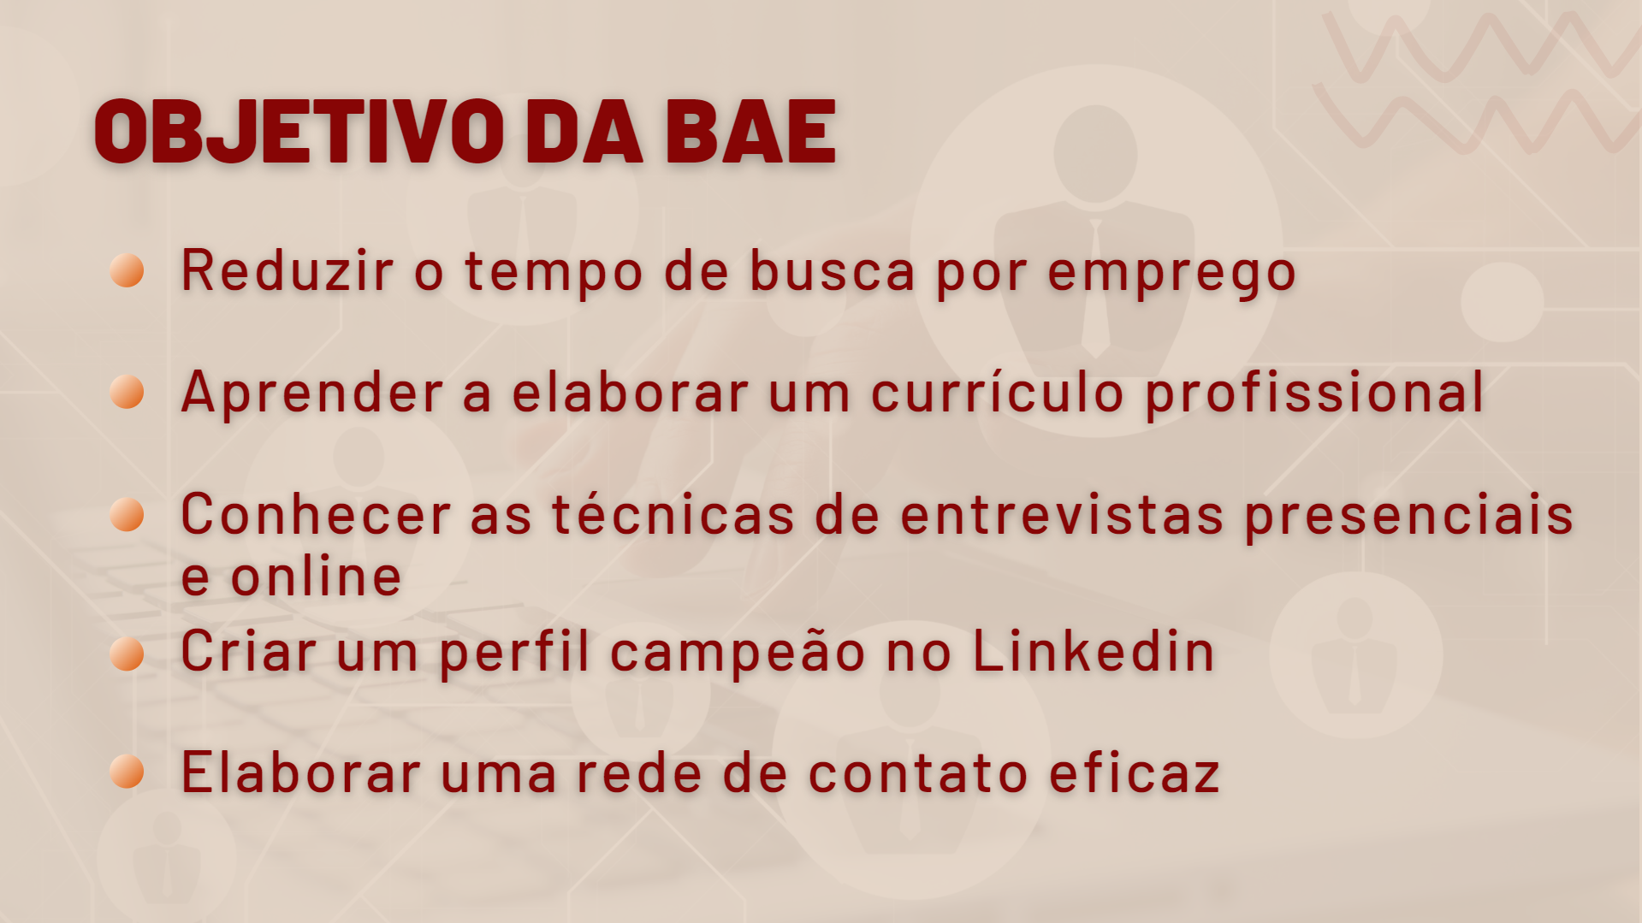
Notes:
O facilitador deve apresentar o pricipal objetivo da BAE.
O alicerce para uma busca de emprego bem-sucedida é a fé. Para o Pai celestial, todas as coisas são espirituais, inclusive buscar emprego.
O Senhor disse: “Em verdade vos digo que todas as coisas são espirituais para mim e em tempo algum vos dei uma lei que fosse terrena” (D&C 29:34).
Tudo o que você faz em uma busca de emprego pode ser um ato de fé.
Você tem esperança e ora para que Deus o abençoe com um emprego, mas deve agir de modo a demonstrar sua fé. (Pág 7 Manual Encontrar um Emprego Melhor).
Os candidatos a emprego bem- sucedidos trabalham arduamente.
Você e extrai de uma busca de emprego o que você coloca nela.
Quanto mais árduo você trabalha, mais rápido conseguirá um emprego.
Seu trabalho deve consistir em identificar recursos e fazer contatos todos os dias (Pág 9 Encontrar um Emprego Melhor).
https://www.churchofjesuschrist.org/media-library/video/2014-06-1300-daily-job-search-resources?category=chapter-5-how-do-i-accelerate-my-job-search&lang=por

Slide 8
Notes:
O facilitador deve alicerçar que é esperado que o participante cumpra compromissos e pratique as técnicas de busca de emprego para ser melhor sucedido no processo.

Slide 9
Notes:
https://www.churchofjesuschrist.org/media-library/video/2016-12-001-it-was-a-miracle?lang=por

Slide 10
Notes:
https://www.churchofjesuschrist.org/media-library/video/2016-12-001-it-was-a-miracle?lang=por

Slide 11
Notes:
Slide de transição para conteúdo

Slide 12
Notes:
https://www.churchofjesuschrist.org/media-library/video/2014-06-1300-daily-job-search-resources?category=chapter-5-how-do-i-accelerate-my-job-search&lang=por
https://www.churchofjesuschrist.org/media-library/video/2014-06-1310-daily-job-search-contacts?category=chapter-5-how-do-i-accelerate-my-job-search&lang=por
https://www.churchofjesuschrist.org/media-library/video/2014-06-1320-daily-job-search-meetings?category=chapter-5-how-do-i-accelerate-my-job-search&lang=por

Slide 13
Notes:
Dê exemplo de recursos que podem ser usados pelos candidatos
Um recurso é qualquer fonte de informações ou conexões que contribuirá para uma busca de emprego bem- sucedida. Pode ser uma pessoa, um lugar ou uma coisa. Um contato é qualquer comunicação de emprego com um recurso. Pode ser uma reunião presencial com alguém, dar um telefonema, enviar um e- mail, enviar um currículo ou uma inscrição ou enviar uma nota de acompanhamento. Quanto mais recursos você encontrar e contatos fizer, mais rápido você encontrará um emprego. Identifique 15 novos recursos e faça 10 contatos todos os dias para acelerar significativamente a sua busca de emprego.
(Pág 9 Encontrar um Emprego Melhor)
Por exemplo:
◦ Descobrir três empresas nas quais haja interesse.
◦ Encontrar três sites relevantes.
◦ Pensar em sete pessoas com quem poderia entrar em contato
(amigos, colegas de classe e antigos colegas de trabalho).
◦ Encontrar duas vagas de emprego.
Isso soma 15 recursos em apenas um dia!
Exemplo de entrar em contato:
◦ Telefonar diretamente para as três empresas para saber mais
sobre elas.
◦ Reunir-se com seus amigos, enviar e-mail ou mensagem de texto
para quatro deles dizendo-lhes que está buscando emprego.
◦ Candidatar-se para essas duas vagas.
◦ Conversar com alguém nas duas empresas para certificar-se de que suas informações foram recebidas.
Isso soma 11 contatos em apenas um dia.

Slide 14
Notes:
Dê exemplo de recursos que podem ser usados pelos candidatos

Slide 15
Notes:
Dê exemplo de contatos que podem ser feitos pelo candidato
https://www.churchofjesuschrist.org/media-library/video/chapter-2-networking?lang=por
(“Pequenos Atos de Serviço”, A Liahona, dezembro de 1976, p. 1).
Manual Encontrar um Emprego Melhor pág 27
Criar uma rede de contatos é a melhor maneira de encontrar um emprego. Criar uma rede de contatos significa conversar com pessoas que podem ajudá-lo encontrar as pessoas e as empresas que precisam de suas habilidades. Fale com todos a respeito de sua busca de emprego. As pessoas vão ajudá- lo. O Presidente Spencer W. Kimball disse: “Deus realmente nos observa e nos protege. Mas geralmente é por intermédio de outra pessoa mortal que Ele satisfaz nossas necessidades”

Slide 16
Notes:
As reuniões são oportunidades onde o candidato fala de forma mais pessoal sobre sua busca e objetivos de emprego com potenciais empregadores ou pessoas da sua rede de contatos que podem de alguma forma ajudar no processo.
Entrevistas são reuniões com recrutadores para uma determinada vaga ou para possíveis vagas na empresa ou agência.

Slide 17
Notes:
Esse é um dos momentos mais importantes da Busca Acelerada de Emprego ministrada na estaca. Pratique as atividades. É importante que os participantes consigam agir e não apenas levem tarefas para casa, onde podem não executar

Slide 18
Notes:
Pratique e estimule os participantes com idéias ou até compartilhe alguns recursos com a classe se estiverem com muita dificuldade

Slide 19
Notes:
Pratique e estimule os participantes com idéias ou até compartilhe alguns recursos com a classe se estiverem com muita dificuldade

Slide 20
Notes:
Pratique e estimule os participantes com idéias ou até compartilhe alguns recursos com a classe se estiverem com muita dificuldade

Slide 21
Notes:
Traga para o encontro recursos de emprego na sua região. O ideal é trazer vagas que possam atender às demandas do grupo. Crie um grupo de vagas onde todos possam compartilhar. Deixe que os participantes sugiram oportunidades para os outros participantes. Aqui todos podem contribuir para o sucesso dos integrantes do grupo.

Slide 22
Notes:
A parte mais importante do encontro ocorrerá durante a semana e os participantes terão tarefas e metas a cumprirem.
É importante incentivá-los para que através dos compromissos obtenham os melhores resultados do programa.

Slide 23
Notes:
Leia a citação/escritura e fortaleça a fé dos participantes.

